Slide 1
INSTANCIA MUNICIPAL DE LA MUJER
MASCOTA, JALISCO
PRESENTADO POR:
C. LUZ ISELA LÓPEZ RAMOS
TITULAR DEL AREA

Slide 2
TRIMESTRAL JULIO-SEPTIEMBRE

Slide 3
JULIO

Slide 4
En este mes se impartieron tres platicas pre-matrimoniales, referentes a la equidad de genero, con el propósito de dotar a los ciudadanos con la información necesaria que les ayude a llevar una mejor relación conyugal.

Slide 5
Reunión con un grupo de mujeres abordando temas de la transversalidad de genero, esto en virtud de dar cumplimiento a la buena ejecución del proyecto que se esta desarrollando en la instancia a mi digno cargo.

Slide 6
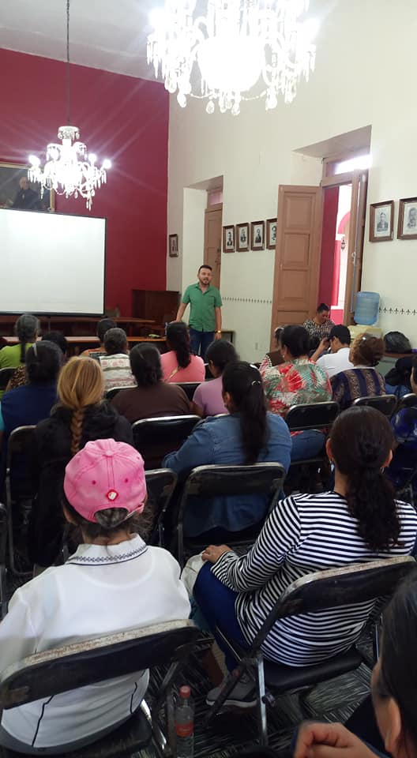
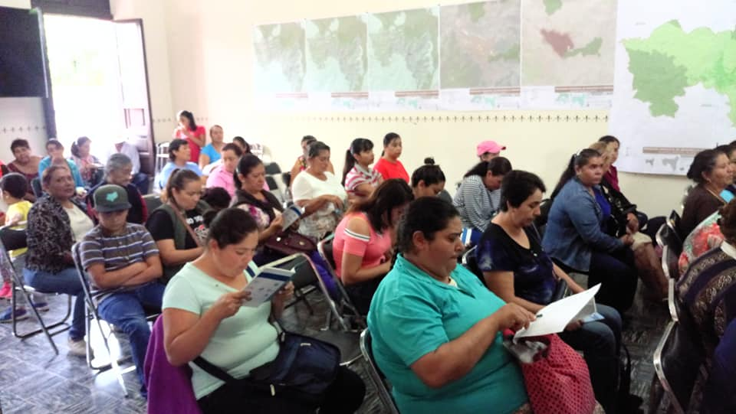
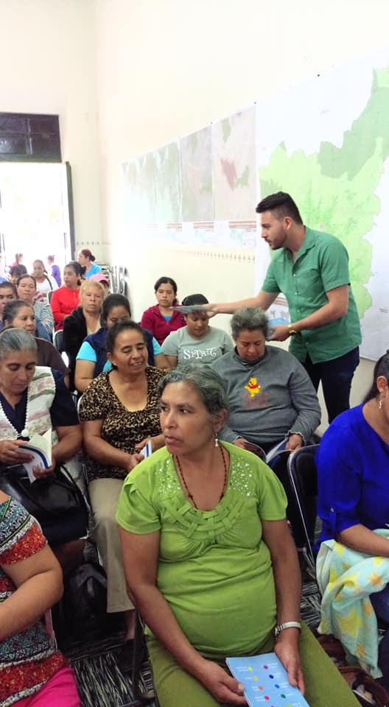
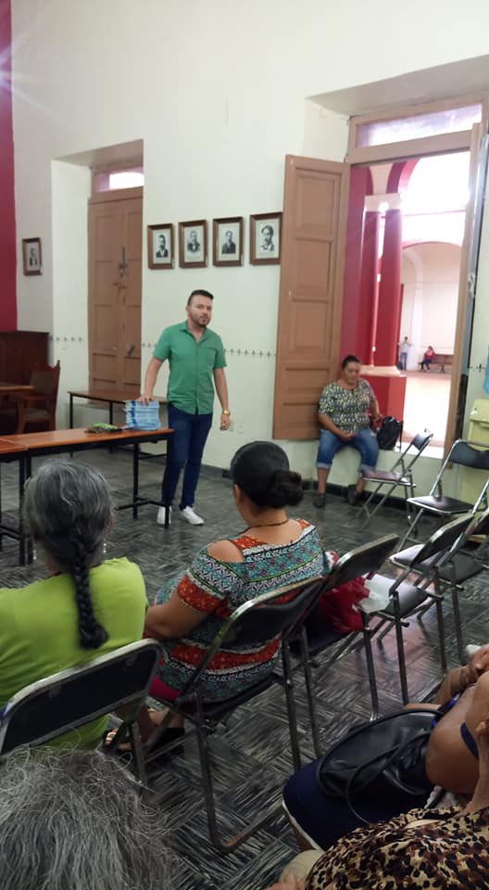
Reunión con mujeres.

Slide 7
Se atendieron a dos mujeres con problemas familiares, apoyándolas y canalizándolas al juzgado municipal para darle pronta solución a su caso.

Slide 8
AGOSTO

Slide 9
Se atendieron a tres mujeres con problemas familiares, apoyándolas y canalizándolas al juzgado municipal para darle pronta solución a su caso.

Slide 10
Subir a plataforma de transparencia, lo correspondiente a facultades, servicios, tramites, informes y estadísticas.

Slide 11
2 reuniones con directores abordando temas varios referente a la administración.
2 platicas con grupos de mujeres abordando temas de la transversalidad de genero, esto en virtud de dar cumplimiento al proyecto que se ejecuta en el área a mi digno cargo.

Slide 12
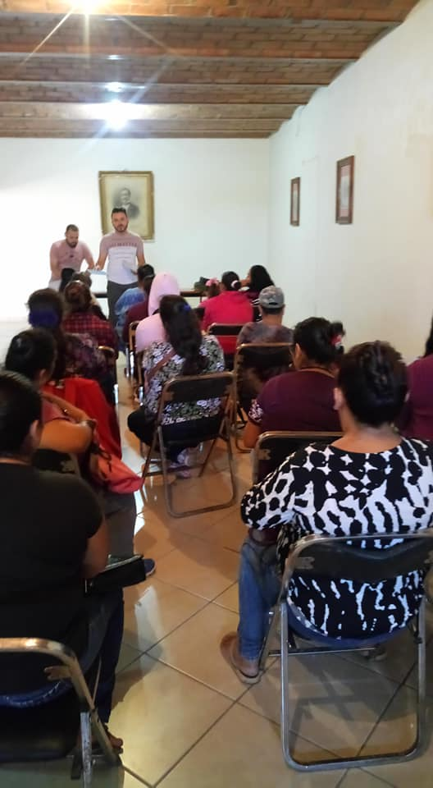
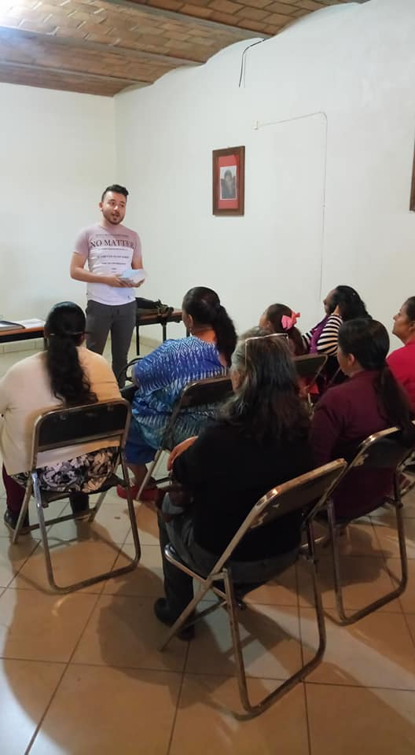
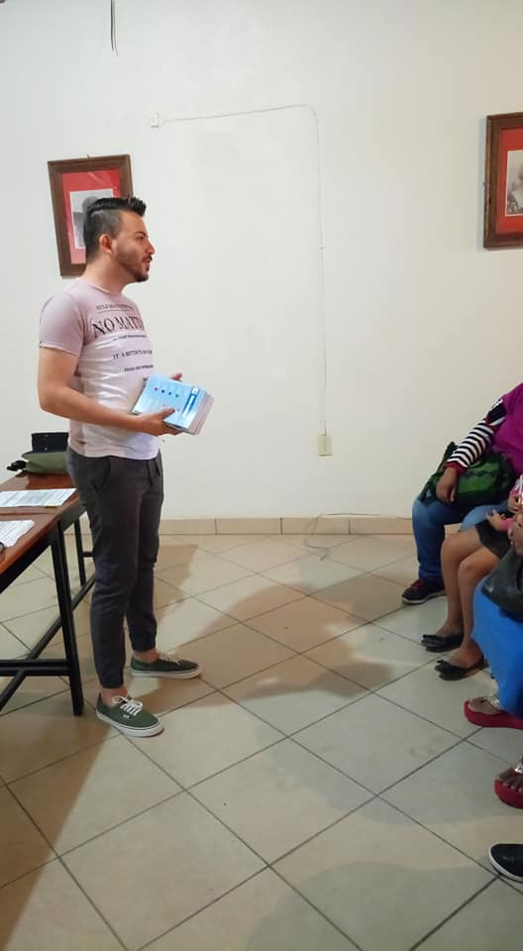
Platicas con mujeres.

Slide 13
Un oficio saliente en razón a salir a una capacitación al IJM
Colaboración para realizar evento para el adulto mayor.

Slide 14
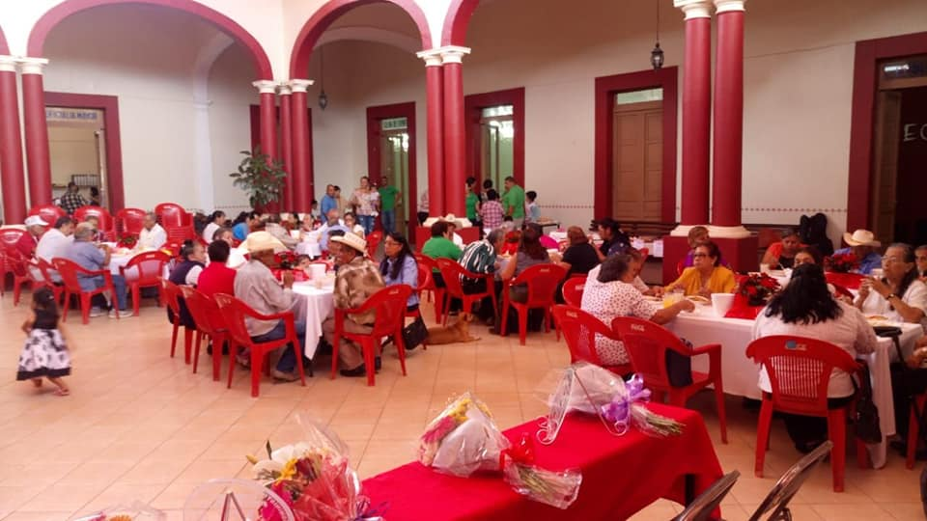
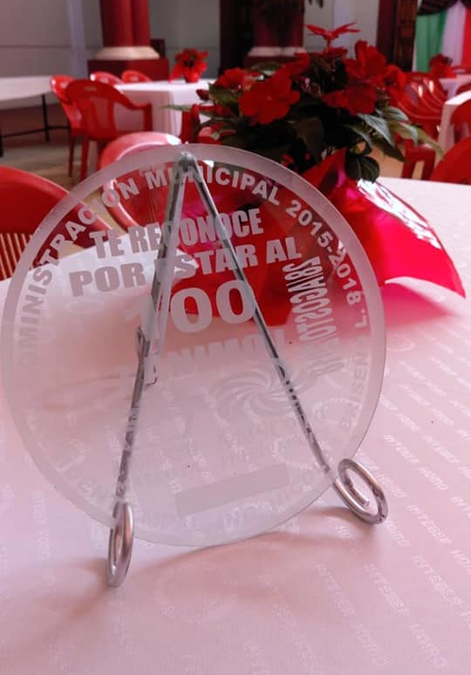
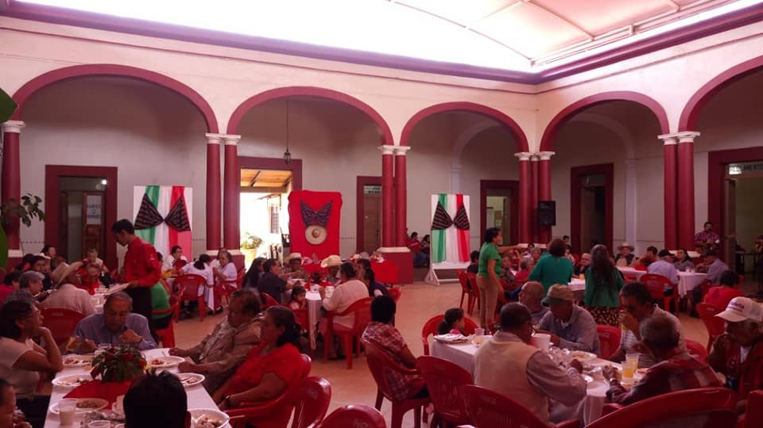
Evento del Adulto Mayor.

Slide 15
Se impartieron 5 platicas pre-matrimoniales, referentes a la equidad de genero, con el propósito de dotar a los ciudadanos con la información necesaria que les ayude a llevar una mejor relación conyugal.

Slide 16
Septiembre

Slide 17
Se impartieron 2 platicas pre-matrimonial, referentes a la equidad de genero, con el propósito de dotar a los ciudadanos con la información necesaria que les ayude a llevar una mejor relación conyugal.

Slide 18
Asesoría a mujer canalizándola a juzgado municipal.
Tres oficios salientes con solicitudes varias.

Slide 19
4 platicas de transversalidad a alumnos de tecnológico mascota.
asistencia en ce-mujer talpa para acuerdos del proyecto que se ejecuta en ambas instancias

Slide 20
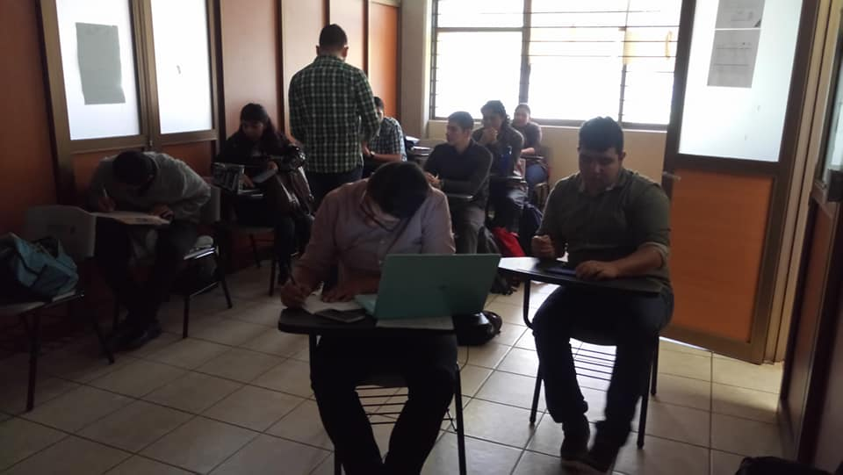
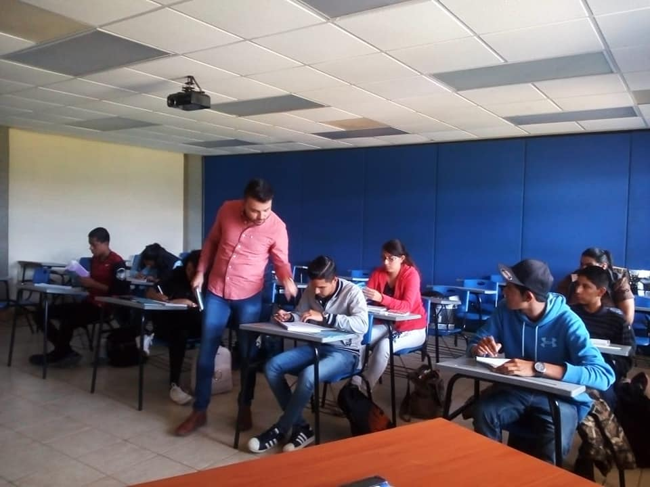
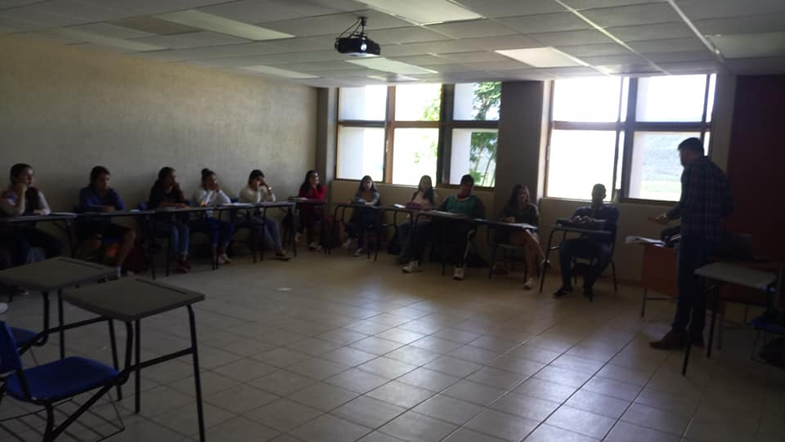
Platicas a Jóvenes

Slide 21
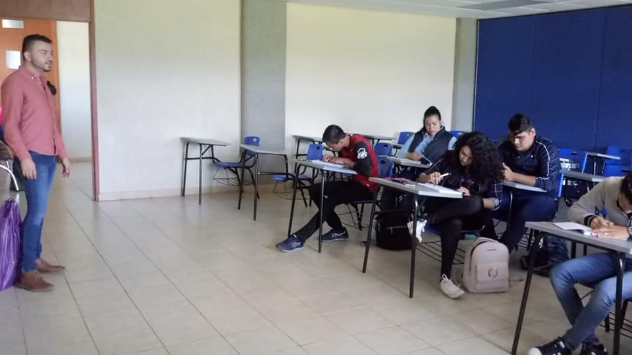
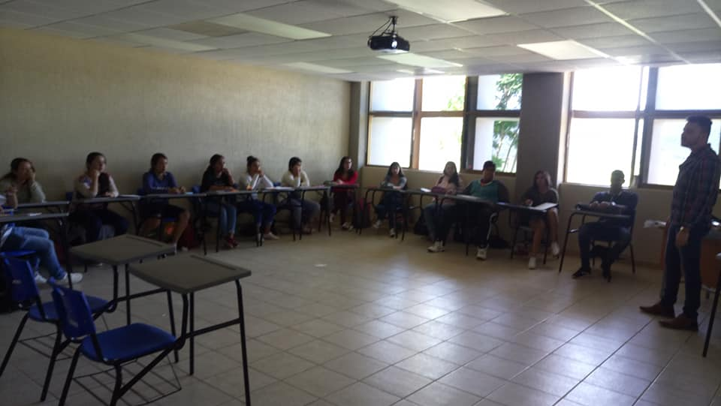
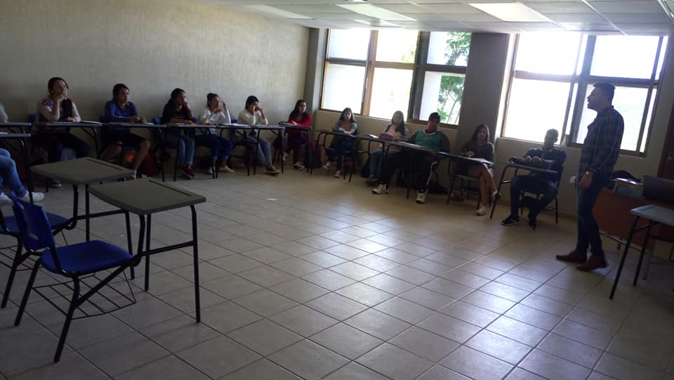

Slide 22
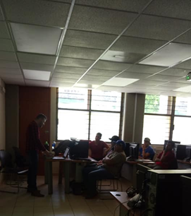
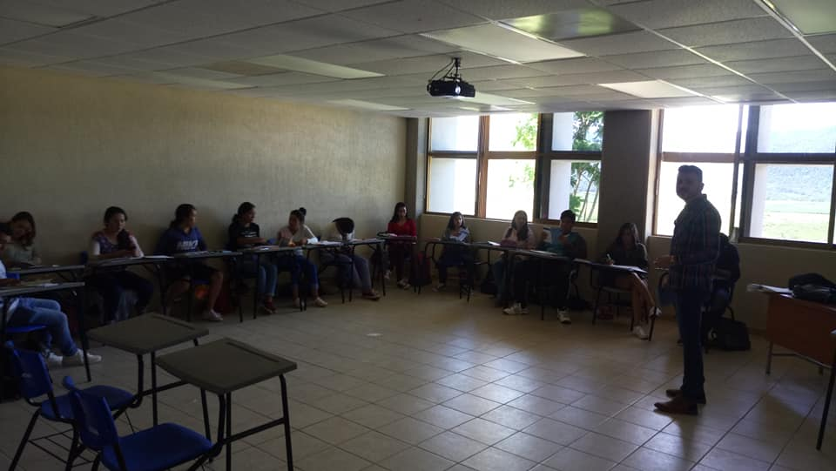
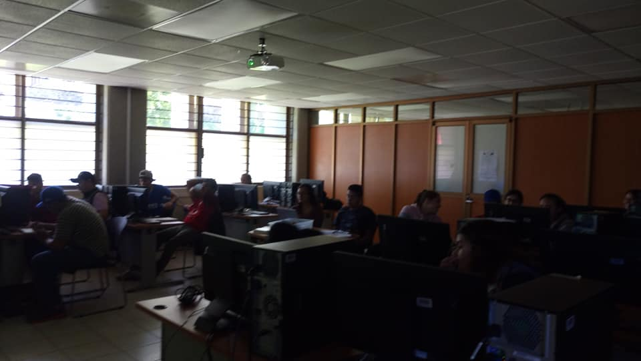
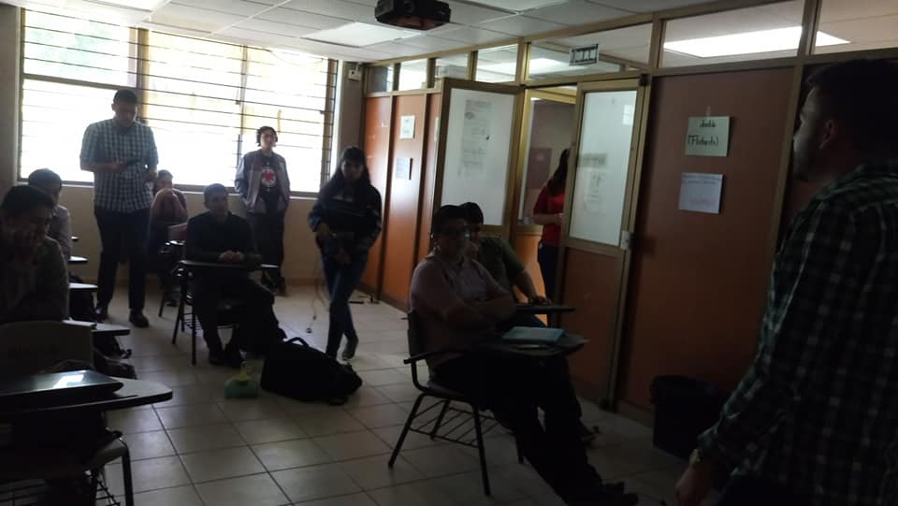

Slide 23
Capacitación para personal de seguridad publica
con la visita del Lic. Joel Sánchez, y supervisión de la ejecución del proyecto.

Slide 24
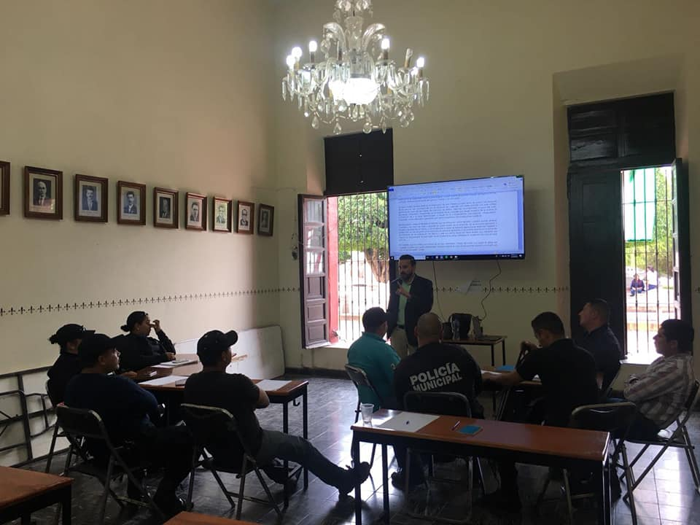
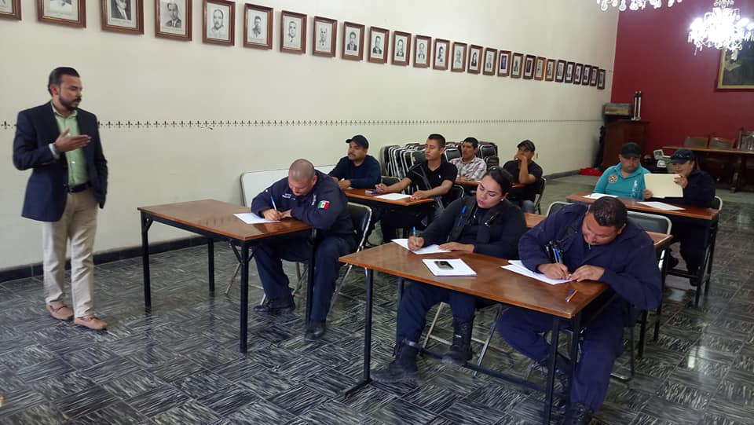
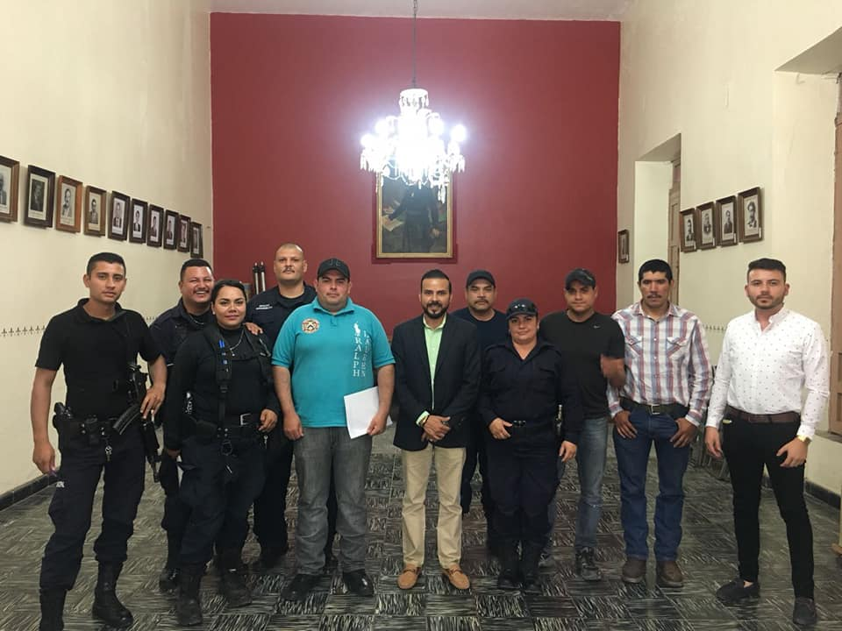
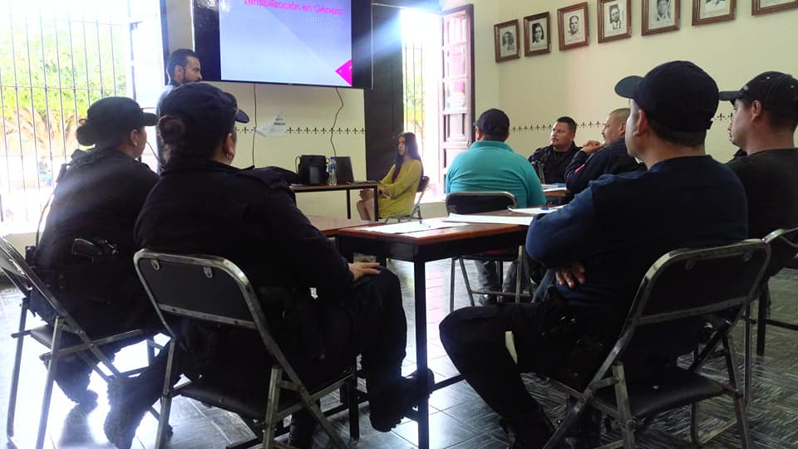
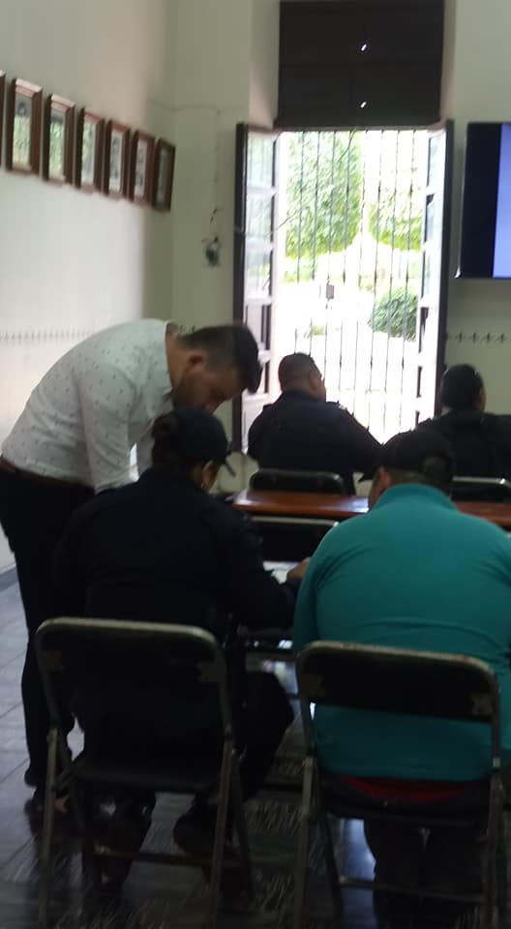
Capacitación a Seguridad Publica.

Slide 25
